Slide 1
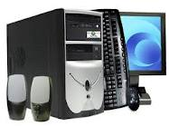
SEJARAH PERKEMBANGAN KOMPUTER
Rani Susanto, S.Kom., M.Kom

Slide 2
Alat Pengolah Data
2
Alat Manual (Manual Device)
Alat Mekanik (Mechanical Device)
Alat Mekanik Elektronik (Electro Mechanical Device)
Alat Elektronik (Electronic Device)

Slide 3
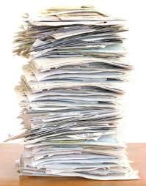

KERTAS

Slide 4
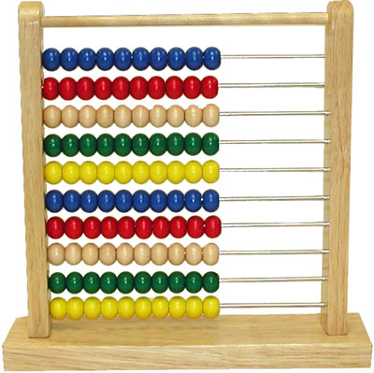
Abacus

Slide 5
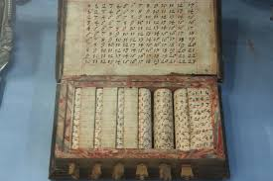
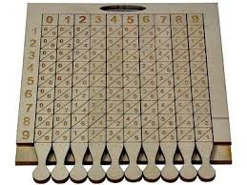
Napier’s Bones
Back

Slide 6

Schickard Calculator

Slide 7
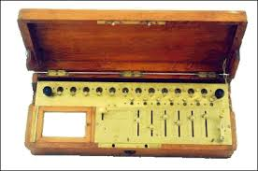
Mesin Penghitung de Colmar (Mesin Penghitung Komersial)

Slide 8
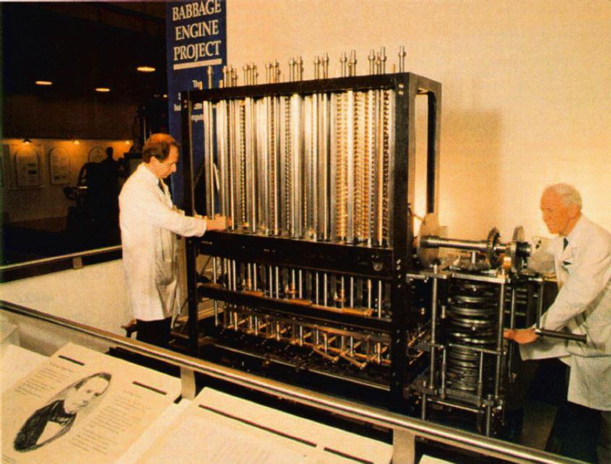
Babbage’s Analytical Engine
Back

Slide 9
Generasi Komputer
9
Generasi Pertama (1946 – 1959)
Generasi Kedua (1959 – 1964)
Generasi Ketiga (1964 – 1970)
Generasi Keempat (Sejak 1970)
Generasi Kelima

Slide 10
GENERASI PERTAMA (1946 – 1959)
10
Komponen Utama : Vacuum tube
Pemrograman : Machine Language
Konsep Stored Program dengan Memory Utama yaitu Magnetic core storage
Simpanan Luar : Magnetic tape dan Magnetic Disk

Slide 11
11
Ukuran Fisik besar dan ruangan luas
Cepat panas sehingga butuh pendingin
Prosesnya Kurang cepat
Kapasitas Simpanan Kecil
Membutuhkan daya listrik yang besar
Orientasinya untuk aplikasi bisnis

Slide 12
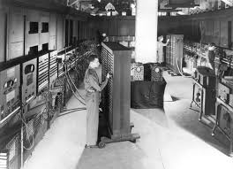

Slide 13
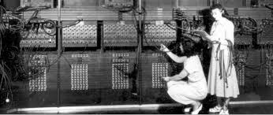
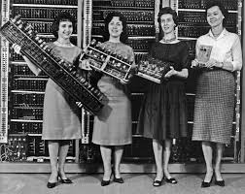

Slide 14
Contoh
14
MARK I, MARK II, IBM 702, IBM 704, IBM 709 (dibuat oleh IBM (International Business Machine))
ENIAC (Electronic Numerical Integrator and Calculator), berukuran sangat besar & beratnya mencapai 30 ton (th 1946)
EDVAC (Electronic Discrete Variable Automtic Computer), memori untuk menampung program dan data (th 1946)
UNIVAC I (Universal Automatic Computer), komputer komersil pertama (th 1951)

Slide 15
Generasi Kedua (1959 – 1964)
15
Komponen terbuat dari transistor
Menggunakan bahasa tingkat tinggi, seperti FORTRAN, COBOL & ALGORITMA
Kapasitas Memori sudah cukup besar dengan perkembangan dari Magnetic Core Storage & dapat menyimpan puluhan ribu karakter
Simpanan Luar magnetic tape & magnetic disk
Kemampuan proses Real Time & Time Sharing (informasi dapat langsung di proses & beberapa pemakai dapat bersama menggunakan komputer)

Slide 16
Karakteristik
16
Ukuran lebih kecil dari generasi I
Proses yang dilakukan lebih cepat
Sedikit Daya listrik
Orientasi tidak hanya bisnis, bisa juga teknik

Slide 17
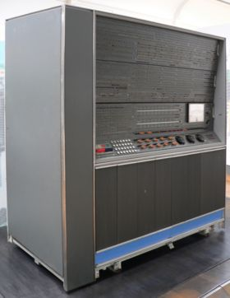
IBM 7070, IBM 7080, IBM 1400 dan IBM 1600
UNIVAC III, UNIVAC SS80, UNIVAC SS90, UNIVAC 1107
NCR 300 (National Cash Register)

Slide 18
Generasi Ketiga (1964 – 1970)
18
Menggunakan IC (Kumpulan transistor dalam bentuk yang kecil)
Input & Output menggunakan visual display terminal
Dapat menerima & mengeluarkan suara
Menggunakan alat pembaca tinta yaitu MICR (Magnetic Ink Character Recognation) reader (scanner)
Multiprocessing & Multiprogramming
Penyimpanan luar bersifat Random Access, yaitu disk magnetic dengan kapasitas besar.

Slide 19
Karakteristik
19
Lebih cepat dan tepat
Kapasitas memori lebih besar
Penggunaan listrik lebih hemat
Kemampuan melakukan komunikasi data dari 1 komputer ke komputer lain

Slide 20
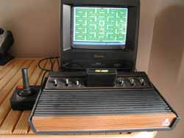

Slide 21
Contoh
21
GE600, GE 235 (General Electric)
UNIVAC 1108, UNIVAC 9000
Komputer – komputer buatan Burroughs

Slide 22
Generasi Keempat (Sejak 1970)
22
Mengecilkan ukuran sirkuit & komponen listrik
LSI (Large Scale Integration) → pemadatan ratusan komponen dalam 1 chip
VLSI → memuat ribuan komponen dalam chip tunggal
ULSI → memuat jutaan komponen dalam chip tunggal

Slide 23

Contoh :
IBM 370
APPLE III

Slide 24
Generasi Kelima
24
Desain & Teknologi semakin berkembang
Kemampuan pemrosesan paralel
Teknologi superkonduktor memungkinkan aliran elektrik tanpa ada hambatan yang nantinya akan mempercepat kecepatan informasi
Menggunakan sensor
Adanya AI untuk mempermudah IMK secara langsung

Slide 25
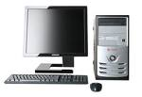

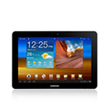

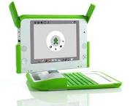

Slide 26

FUTURE COMPUTER

Slide 27
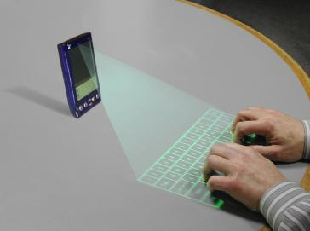

Slide 28
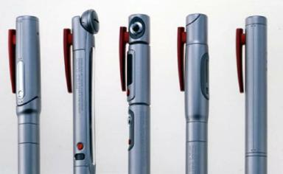

Slide 29
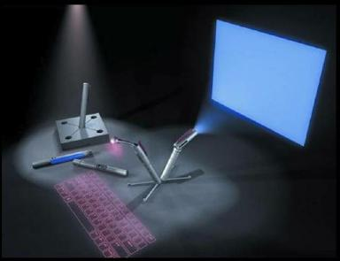

Slide 30
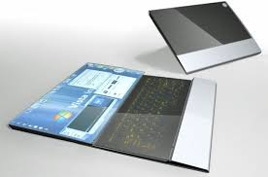

Slide 31
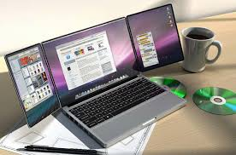

Slide 32
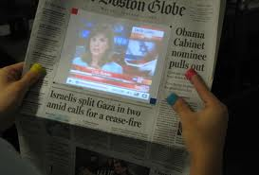

Slide 33
Let’s Watching

